Slide 1

毕业答辩 · 学术汇报
城市绿地格局对地表温度的影响研究
基于多时相遥感数据的实证分析
2026年10月18日 · 974工具箱

Slide 2
01
研究缘起
02
绿地连通性与降温幅度的关系 · 累计走势
CONTENTS
03
研究缘起
目录
04
三个关键量
05
趋势变化 · 累计走势
06
数据与方法
974工具箱
974工具箱
城市绿地格局对地表温度的影响研究
城市绿地格局对地表温度的影响研究
02 / 19
02 / 19

Slide 3
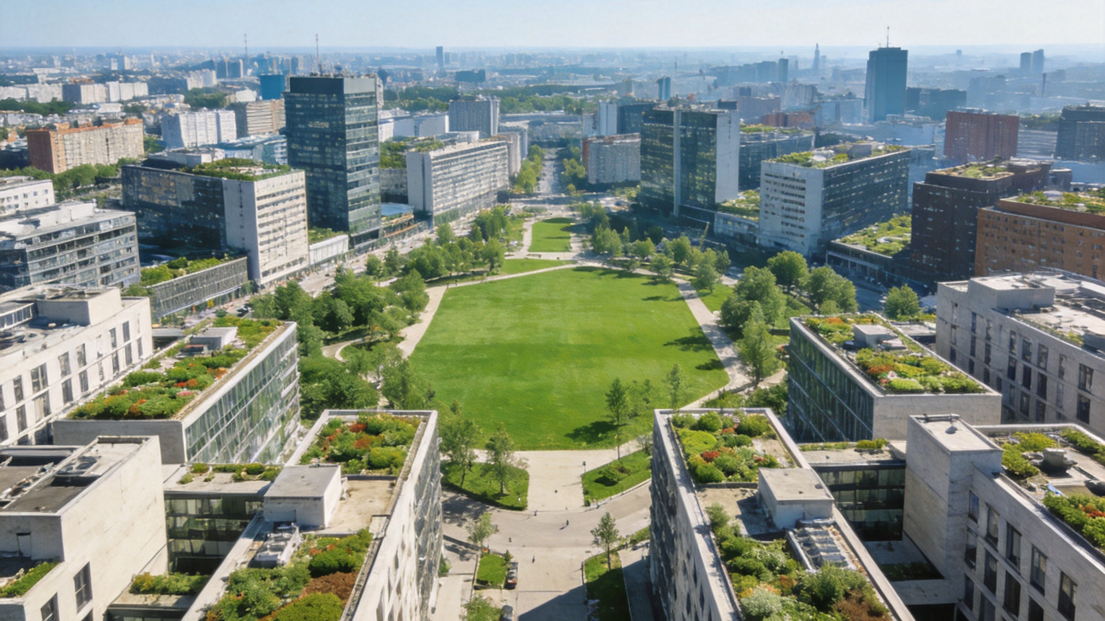
974工具箱 · 预览版
974工具箱 · 预览版
结论
PART 01
· 时间尺度：结论基于研究时段，外推需谨慎。
研究缘起
· 空间范围：样本区域之外不宜直接套用。
图注：配图为版式示意，数据与说明以正文为准
从现象到问题，再到可验证的假设
974工具箱

Slide 4
DATA STORY
绿地连通性与降温幅度的关系 · 累计走势
最大值
974工具箱 · 预览版
974工具箱 · 预览版
低连通
0.8
6%
较低
1.4
11%
中等
2.3
18%
较高
3.5
28%
高连通
4.6
37%
读图
以「低连通」为 100 基准，条形长度按比例换算；占比为该项在合计中的份额
974工具箱
974工具箱
城市绿地格局对地表温度的影响研究
城市绿地格局对地表温度的影响研究
04 / 19
04 / 19

Slide 5

974工具箱 · 预览版
CHAPTER 03
研究缘起
974工具箱 · 预览版
夏天城区比郊区高出好几度，绿地到底能缓多少、什么形状的绿地更管用，是规划部门真正关心的问题。这个研究就是把它拆成可测量的指标来回答，不空谈生态。
974工具箱
05 / 19

Slide 6

974工具箱 · 预览版
974工具箱 · 预览版
KEY NUMBER
0.92相关系数
三个关键量
974工具箱 · 预览版
974工具箱 · 预览版
· 5.6℃ 最大温差
· 36个 研究单元
06 / 19
974工具箱

Slide 7
DATA STORY
趋势变化 · 累计走势
974工具箱 · 预览版
低连通
0.8
10% of total
10%
较低
1.4
18% of total
低连通 占比
中等
2.3
29% of total
较高
3.5
44% of total
974工具箱
974工具箱
城市绿地格局对地表温度的影响研究
城市绿地格局对地表温度的影响研究
07 / 19
07 / 19

Slide 8

974工具箱 · 预览版
CHAPTER 06
数据与方法
974工具箱 · 预览版
用夏季遥感影像做地表温度反演，配三十多个地面站点校核，再把绿地按斑块大小、形状和连通性分区统计。空间尺度与时间尺度怎么对齐，是方法的关键。
974工具箱
08 / 19

Slide 9

974工具箱 · 预览版
CHAPTER 07
主要发现
974工具箱 · 预览版
绿地面积越大降温越明显，但不是线性关系；连通性好的绿地对周边一公里的降温效果，比同样面积但分散的绿地高出近三成。形状越紧凑，效率越高。
974工具箱
09 / 19

Slide 10
CHAPTER 08
方法与数据的三个支点
01
02
03
多源数据
空间分析
统计检验
遥感反演配地面站点校核，两份数据相互校准，误差控制在可接受区间内。
按斑块切分做分区统计，量化格局指标与地表温度的关系，避免只看总量。
相关性与显著性检验并行，换不同窗口重跑以确认稳健，排除偶然相关。
974工具箱
974工具箱
城市绿地格局对地表温度的影响研究
城市绿地格局对地表温度的影响研究
10 / 19
10 / 19

Slide 11

974工具箱 · 预览版
974工具箱 · 预览版
CHAPTER 09
结论与不足
规划上应优先连片、少做零散点缀，带状绿廊的价值被明显低估。不足也清楚：影像分辨率有限，只用了夏季一周的数据，冬季与夜间效应还没覆盖，后续要补。
974工具箱 · 预览版
974工具箱 · 预览版
974工具箱
11 / 19
974工具箱

Slide 12

CHAPTER 10
研究的三个边界
974工具箱 · 预览版
974工具箱 · 预览版
974工具箱 · 预览版
974工具箱
01 时间尺度
02 空间范围
03 变量控制
结论基于研究时段，外推需谨慎。
样本区域之外不宜直接套用。
仍有未纳入的因素待后续研究。
974工具箱
974工具箱
城市绿地格局对地表温度的影响研究
城市绿地格局对地表温度的影响研究
12 / 19
12 / 19

Slide 13
CHAPTER 11
构成占比 · 趋势变化
974工具箱 · 预览版
974工具箱 · 预览版
结论
· 从「低连通」到「高连通」，指标上升 3.8。
· 峰值在「高连通」（4.6），谷值在「低连通」（0.8）。
974工具箱
974工具箱
城市绿地格局对地表温度的影响研究
城市绿地格局对地表温度的影响研究
13 / 19
13 / 19

Slide 14
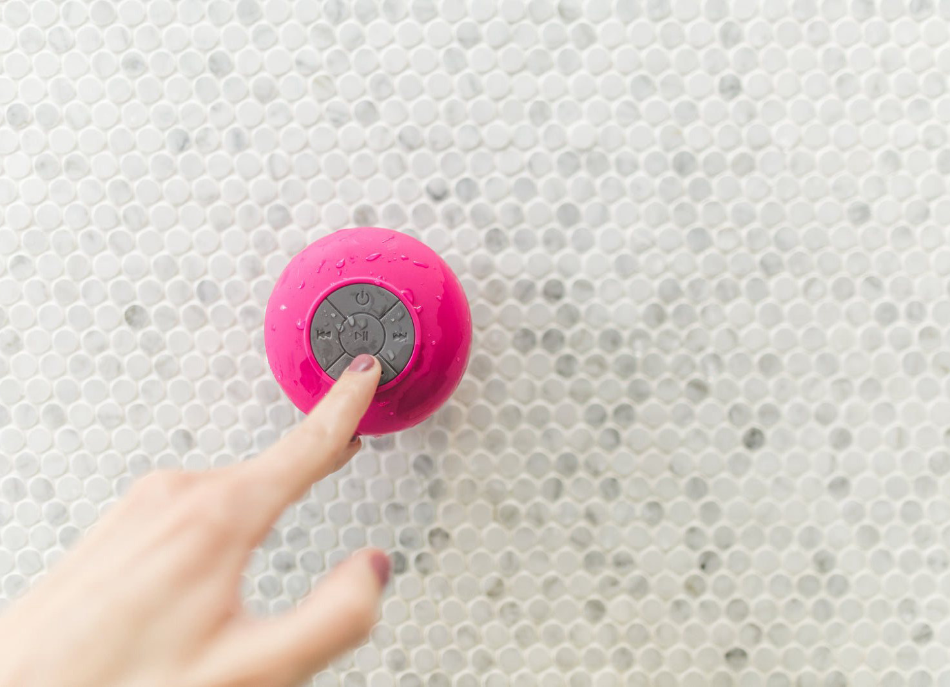


CHAPTER 12
结论的三层含义
974工具箱 · 预览版
974工具箱 · 预览版
974工具箱 · 预览版
974工具箱
974工具箱
974工具箱
提出问题
获取数据
空间分析
从现象到可验证的假设。
多源数据交叉使用。
分区量化格局与温度。
974工具箱
974工具箱
城市绿地格局对地表温度的影响研究
城市绿地格局对地表温度的影响研究
14 / 19
14 / 19

Slide 15


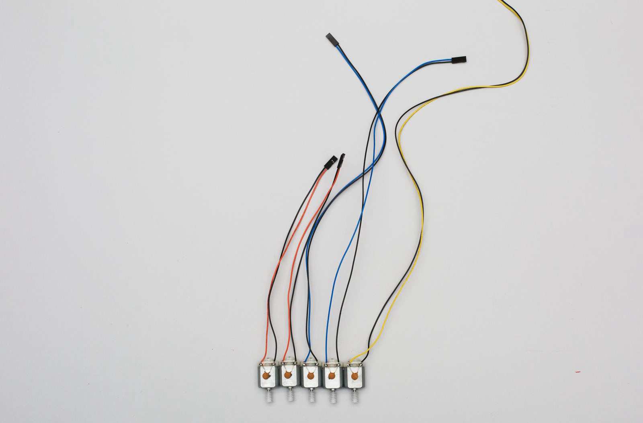
974工具箱 · 预览版
CHAPTER 13
结论的三层含义 · 其二
01
多源数据
974工具箱
02
空间分析
974工具箱 · 预览版
03
统计检验
974工具箱
974工具箱
974工具箱
974工具箱
城市绿地格局对地表温度的影响研究
城市绿地格局对地表温度的影响研究
15 / 19
15 / 19

Slide 16
CHAPTER 14
绿地连通性与降温幅度的关系 · 趋势变化
974工具箱 · 预览版
974工具箱 · 预览版
结论
· 从「低连通」到「高连通」，指标上升 3.8。
· 峰值在「高连通」（4.6），谷值在「低连通」（0.8）。
974工具箱
974工具箱
城市绿地格局对地表温度的影响研究
城市绿地格局对地表温度的影响研究
16 / 19
16 / 19

Slide 17

CHAPTER 15
三个关键量
974工具箱 · 预览版
974工具箱 · 预览版
974工具箱 · 预览版
974工具箱
01 0.92相关系数 绿地率与降温
02 5.6℃ 最大温差
03 36个 研究单元
换算到实际意义，绿地率每提高十个百分点…
裸地与密集绿地的差值最大，硬质铺装与水体介于两者之间…
按街区尺度划分，每个单元内部下垫面相对均质，便于做对比…
974工具箱
974工具箱
城市绿地格局对地表温度的影响研究
城市绿地格局对地表温度的影响研究
17 / 19
17 / 19

Slide 18
SUMMARY
总结与下一步
01
研究缘起
02
数据与方法
03
主要发现
04
结论与不足
下一步
按既定节奏推进，持续迭代优化
城市绿地格局对地表温度的影响研究

Slide 19

谢谢
请各位老师批评指正

